Slide 1
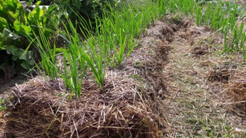
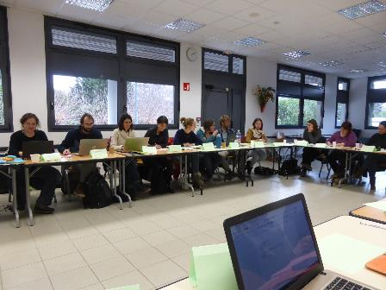
Casdar MMBio
Acquisition de références techniques et économiques pour des systèmes de micro-fermes maraîchères diversifiées multiperformants en Agriculture Biologique
PARIS, MNE – 13 Mai 2019
Partenaires :
Institut de l'Agriculture et de l’Alimentation Biologiques, Ctifl, INRA, GRAB, SERAIL, Chambre d'Agriculture de Côte d'Or, IBB (Station P.A.I.S.), VetAgro Sup (Réseau Licence Pro ABCD), EPL Théodore Monod Le Rheu, CEZ-Bergerie Nationale, Chambre régionale d'agriculture PACA, Chambre d'agriculture Normandie, Chambre d'Agriculture des Pyrénées Atlantiques, Chambre d'Agriculture du Rhône, Chambre d'Agriculture de la Dordogne, Chambre d'Agriculture du Gard, Atelier Paysan, FNAB, Bio en Normandie, BIOBOURGOGNE, FRAB Nouvelle Aquitaine, Bio en Grand Est, GAB Ile de France, BIO en Hauts de France, CAB Pays de la Loire, BIOCENTRE, ADABio, Fermes d'Avenir.

Slide 2
Pourquoi MMBio ?
Médiatisation de modèles alternatifs : Bec Hellouin (32 000 € CA/ 1000 m2 / 1400h de W), Fermes d’avenir, JM Fortier, MSV, ...=> possibilité d’intensifier de manière écologique la production sur une plus petite surface, avec une grande diversité de cultures et sans recours forcément systématique au tracteur
Sollicitations sur des réf. en maraîchage sur petite surface (porteurs de projets, conseillers, formateurs ...) (les “microfermes” concernant 70-80% des porteurs de projets), et défaut de matière en formation
Multiplication de projets en permaculture, maraîchage bio intensif sur petite surface...
Thèse de K. Morel / Viabilité des microfermes maraîchères
=> Nombreuses questions soulevées sur la viabilité économique, la (sur)fertilisation, les limites de l’intensification ...

Slide 3
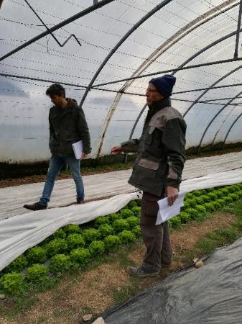
Action 1. Acquisition de références technico-économiques sur un réseau de microfermes maraîchères biologiques
Création d'un outil d'enquête (questionnaire)
Création d'une base de données d'enquête lors des suivis de fermes
Analyse des 60 fermes (données singulières=> possibilité de construction de catégories)

Slide 4
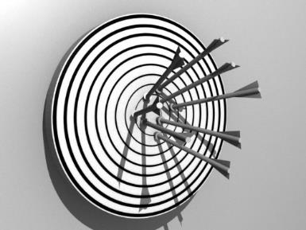
Objectifs :
Objectiver le fonctionnement de ces systèmes MMBio par rapport aux facteurs clés de réussite et échec.
Produire des références technico-économiques, et socio-techniques intéressant les porteurs de projets de ce type de fermes (surfaces maraîchères réduites bio)
Faire une typologie, si possible, à partir de l’analyse des résultats des 60 fermes qui seront enquêtées (dégager des groupes de fermes, en fonction de résultats convergents pour certains critères déterminants)

Slide 5
Objectifs (2) :
Méthode partagée de recueil des données et d’analyse, et essaimage dans les différentes structures locales
Minimum de 2 fermes à suivre par «enquêteur» de façon à avoir une prise de recul par rapport à la situation singulière d’une ferme, tout particulièrement de ces microfermes très diversifiées.
=> Couverture d’une diversité de contextes pédo-climatiques français.
=> 60 fermes suivies, 3 Réseaux
Partenaires impliqués
ITAB, réseau de l'Enseignement Agricole, Réseau FNAB, Chambres d'Agriculture, Atelier Paysan

Slide 6
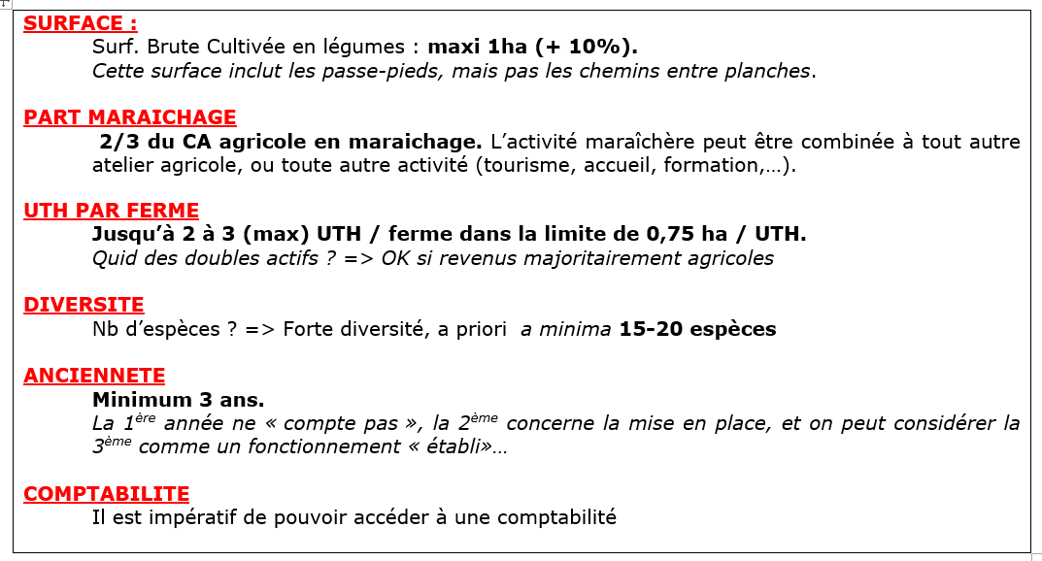
Critères de choix des fermes MMBIO
Def Micro-fermes ? Données ONAB : 1100 fermes qui ont SAU totale <= à 1.5ha & max 1.5 ha de légumes

Slide 7
Suite choix fermes suivies :
- priorité des fermes orientées sur les circuits courts, mais ce n’est pas un élément limitant (=1 intermédiaire maxi entre producteur et consommateur),
- choisir une ferme qui marche plutôt bien, et une ferme qui rencontre des difficultés (pour couvrir une diversité de situations, et pour rendre compte à la fois des facteurs de réussite et d’échec).
- Choisir une ferme pour laquelle on sait qu’il peut y avoir des innovations intéressantes (conduites techniques, matériels, organisation travail, commercial, ….)

Slide 8
Outil
Rappels des 2 objectifs (compréhension fonctionnement général, identification facteurs échecs et réussite, & production de références tec-éco)
Une double approche : compréhensive + normative
recueils de nombreuses éléments qualitatifs et données quantitatives : contexte, stratégie, détails des temps, des coûts et charges,….
= > COUPLAGE
- « Trajectoire » (outil FNAB) : prise en compte de l’évolution de la ferme, et plus d’éléments qualitatifs
- « Outil CA » : plus de précisions techniques, et de données quantitatives

Slide 9
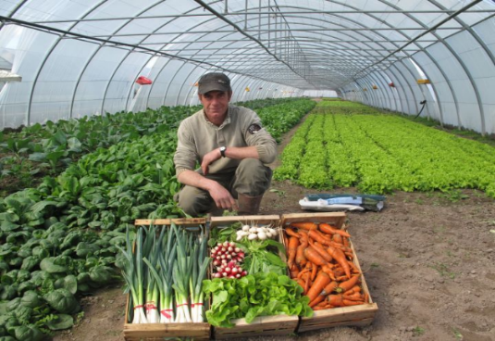
Entretiens semi-directifs, mais canevas relativement fixe
Présentation du-de la maraîcher-ère, organisation spatiale de la ferme
Finalités, objectifs et moyens mis en œuvre
Historique des événements marquants sur l’exploitation et sur son organisation
Situation géographique et Foncier
Production, gamme,
Itinéraires techniques
Infrastructures , matériel et équipements
Commercialisation
Economie
Temps de travail et organisation
Bilan depuis l’installation
Projets futurs
=> Encore du travail pour alléger le temps d’entretien ! ( 3h30 à 5h30 face à face !)

Slide 10
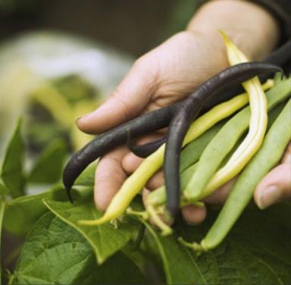
Méthodologie (1)
Par construction : échantillon pas « représentatif », même si effort pour couvrir gamme de situations contrastées (contextes pédo-climatiques,
Multiplicité des cas, des assolements, des combinaisons, des associations, …
Ambition de saisir ce qui fait la cohérence de fonctionnement spécifique, et pouvoir aussi produire des éléments, ou « repères »
Possibilité de construire une typologie ?
Ou plutôt d’organiser le « nuage de points » en fonction de certains paramètres assez discriminants :
* ex. travail uniquement manuel, une petite motorisation ou un plus haut niveau de motorisation (cf. K. Morel)

Slide 11
Méthodo (2) Recensement d’innovations
Une tournée de recensement des innovations paysannes sera réalisée par l'Atelier Paysan. Elle permettra d'identifier et décrire des innovations au sein du réseau de microfermes (voire au-delà).
techniques & agronomiques (fertilité durable des sols),
matérielles (agroéquipement & ergonomie, organisationnelles)
Certaines innovations pourront faire l'objet d'une évaluation expérimentation en station si le matériel est déplaçable ou reproductible, ou chez le producteur avec un suivi assuré par les expérimentateurs)
Listing et description (photos, plans, …) des innovations

